Slide 1
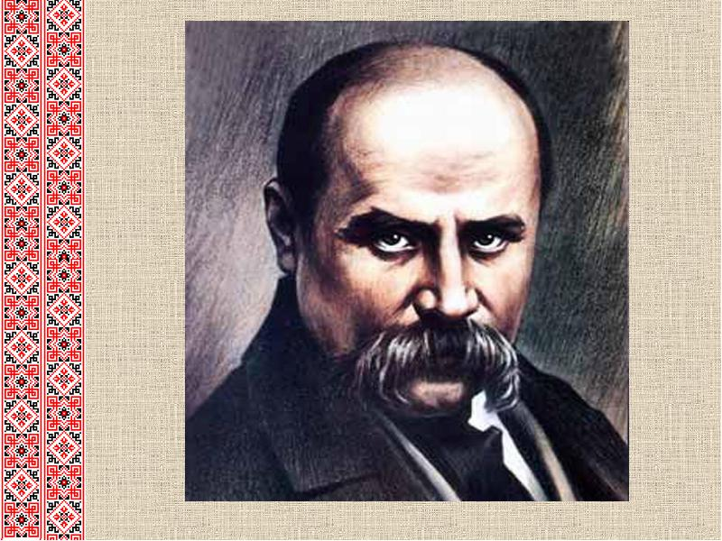
Презентація на тему: Т.Г.Шевченко
Підготував
л-ст Голик Б.С.

Slide 2
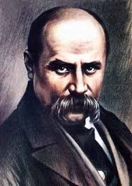
Тарас Григорович Шевченко
(1814 - 1861)

Slide 3
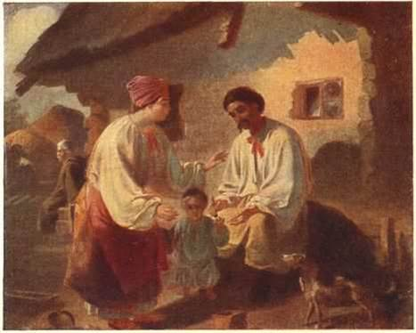
Тарас Григорович Шевченко народився 25 лютого 1814р. в с. Моринці Звенигородського повіту Київської губернії.
Його батьки, що були кріпаками багатого поміщика В. В. Енгельгардта, незабаром переїхали до сусіднього села Кирилівки.

Slide 4
1822р. батько віддав його “в науку” до кирилівського дяка. За два роки Тарас навчився читати й писати, і, можливо, засвоїв якісь знання з арифметики.
Після смерті у 1823р. матері і 1825р. батька Тарас залишився сиротою. Деякий час був “школярем-попихачем” у дяка Богорського. Вже в шкільні роки малим Тарасом оволоділа непереборна пристрасть до малювання.

Slide 5
Літературна та художня діяльність
Творчість Шевченка — багатогранна, як його талант. Літературна спадщина Шевченка обіймає велику збірку поетичних творів («Кобзар»), драму «Назар Стодоля» і 2 уривки з інших п'єс; 9 повістей, щоденник та автобіографію, написані російською мовою, записки історично-археологічного характеру («Археологічні нотатки»), 4 статті та понад 250 листів. З мистецької спадщини Шевченка збереглося 835 творів живопису і графіки, що дійшли до нас в оригіналах і частково у гравюрах та копіях. Її доповнюють дані про понад 270 втрачених і досі не знайдених мистецьких творів.

Slide 6
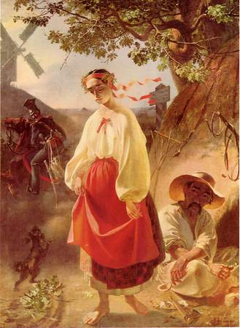
Рання творчість
До ранньої творчості Шевченка належать балади «Причинна» (1837), «Тополя» (1839) й «Утоплена» (1841), що мають виразне романтичне забарвлення. Поетичним вступом до «Кобзаря» (1840) був вірш «Думи мої, думи мої», у якому, висловлюючи свої погляди на відношення поезії до дійсності, Шевченко підкреслив нерозривну єдність поета зі своїм народом. Із цим віршем тематично споріднена поезія «Перебендя», у якій відобразилися думки молодого Шевченка про місце поета в суспільстві. Особливе місце серед ранніх творів Шевченка посідає соціально-побутова поема «Катерина» — хвилююча розповідь про трагічну долю української дівчини, яку знеславив московський офіцер.
Т. Шевченко. «Катерина». 1842

Slide 7
Творчість останніх років життя
Десятирічне заслання вимучило Шевченка фізично, але не зломило його морально. Після повернення поета на волю починається останній етап його творчості (1857 — 1861). Розпочинає його поема «Неофіти», написана в грудні 1857. Незакінчена поема «Юродивий» (1857) Оглянувши пройдений доти життєвий шлях, Шевченко написав ліричний триптих «Доля», «Муза» «Слава» (1858). Тема циклу — самоусвідомлення поетом своєї творчості
Наприкінці життя Шевченко почав перекладати «Слово о полку Ігоревім» (1860), та встиг перекласти лише два уривки — «Плач Ярославни» і «З передсвіта до вечора». Свій останній поетичний твір, вірш «Чи не покинуть нам, небого», Шевченко закінчив за 10 днів до смерті.

Slide 8
«І мертвим, і живим,
і ненародженим…»

Slide 9
Історія написання
Твір написаний Т. Шевченком 1845 р. у В’юнищі, його автограф міститься в альбомі «Три літа». На відміну від усіх відомих послань, цей твір вражає всеохоплюючими масштабами адресатів: це й усі минулі покоління українців («мертві»), і Шевченкові сучасники («живі»), і далекі нащадки («ненарожденні»), українці, що мешкають у своїй землі, і ті, кого доля завела в далекі краї — до кожного звернене слово поета-пророка. Характер послання сам автор визначив як «дружнєє», хоча лунають у ньому гострі, палкі слова, звернені до тих, кому дано можливість вершити долю України.

Slide 10
Головна проблема твору — це обов’язок інтелігенції перед народом.У творі органічно поєднується гостра критика ліберального панства із закликом до передової дворянської інтелігенції брататися з народом. У посланні зафіксовано такі, тоді ще далеко не усвідомлені суспільною думкою, риси лібералів, як демагогія, фальшивий патріотизм і народолюбство. Гострою критикою тавроване плазування доморощених лібералів перед іноземщиною, бездумне бажання перенести «великих слів велику силу» з «чужого поля» на рідну землю.
Твір піднімає широкий спектр проблем: походження українців, правдиве прочитання історії України, мова як один із засобів національної самоідентифікації, стосунки між суспільними верствами, умови створення та шляхи розвитку гармонійного українського суспільства.

Slide 11

Твір починається вступом, який перегукується філософською думкою з віршем Г. Сковороди «Всякому місту — звичай і права»:
Т. Шевченко Г. Сковорода
І смеркає, і світає, Всякому городу нрав и права;
День Божий минає, Всяка имеет свой ум голова;
І знову люд потомлений Всякому сердцу своя есть любовь,
І все спочиває. Всякому горлу свой есть вкус каков,
Тілько я, мов окаянний, А мне одна только в свете дума,
І день і ніч плачу А мне одно только не йдет с ума.
На розпуттях велелюдних…

Slide 12
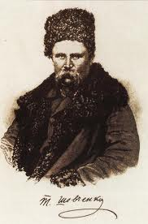
Поет любить свою Україну, бажає їй добра, розуміє, що правда з «чужого поля» не зросте на нашій землі, бо «в своїй хаті своя й правда, і сила, і воля». Дворянство, розпещене й примхливе, вивчене в чужих землях, повинно нарешті усвідомити свій нерозривний зв’язок з Україною, адже рідну землю, Дніпро, гори, які є найбільшим багатством кожного українця, не купиш, не забереш
із собою закордон.
Поет виражає складну гаму почуттів до таких «патріотів»: він то вибухає гнівом, то проникливо просить усвідомити необхідність об’єднатися всім суспільним верствам для майбутнього блага України.

Slide 13
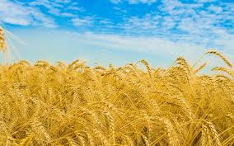

У кінці поеми-послання поет благає:
«Обніміте ж, брати мої,
Найменшого брата»,
бо в основі української душі є любов до людини, заповідана Ісусом

Slide 14
Cон
Поема «Сон» — перша політично-сатирична поема у творчості поета.
Поему "Сон" Тарас Шевченко написав після повернення з України, вражений стражданнями земляків. У цьому творі автор найповніше виразив політичні вимоги покріпаченого селянства. «Сон» написаний від першої особи у формі розповіді. Це дало авторові змогу виразити власне ставлення до зображуваних подій. Художній прийом сну, обраний Шевченком, допомагає і розкриттю ідейно-тематичного змісту поеми, і жанровим особливостям, бо життя, змальоване у творі, дійсно нагадує сон, оскільки суперечите усім реаліям.

Slide 15
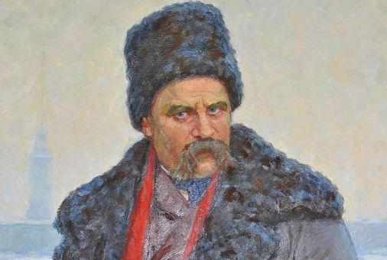
Образ оповідача в поемі наближений до автора і є виразником його думок, його ставлення до подій, відтворених у поемі. Оповідач ніби пролітає у сні над безмежними просторами України і Росії, де спостерігає страшні картини життя народу, знущання поміщиків, чиновників, царя. Ці картини начебто витвір сонної уяви (таке сниться лише юродивим та п'яницям). Як самостійний персонаж оповідач бере безпосередню участь у всіх подіях, про які розповідає.

Slide 16
У першій частиш оповідач прощається з «безталанною вдовою» Україною, яку спочатку змальовано як земний рай, оповитий красою, а потім як пекло, у якому панують жорстокість і деспотизм:
Латану свитину з каліки знімають,
З шкурою знімають, бо нічим обуть
Княжат недорослих; а он розпинають -
Вдову за подушне, а сина кують,
Єдиного сива, єдину дитину,
Єдину надію! в військо оддають!
Бо його, бач, трохи! а онде під тином
Опухла дитина — голоднее мре,
А мати пшеницю на панщині жне.

Slide 17
Епіграф розкриває бажання автора розказати людям правду про суспільство зла і насильства.
Картини страждання гноблених протиставляються зображенню мізерності царського палацу, його підданих. Царське подружжя змальовується як потворні непривабливі істоти.
Засобами сатири у поемі є гротеск, сарказм та іронія.
Поема "Сон" — перший в українській літературі твір політичної сатири, Форма сну не тільки не затіняє викривального змісту, а наче підкреслює нереальність такого жахливого існування людини.

Slide 18
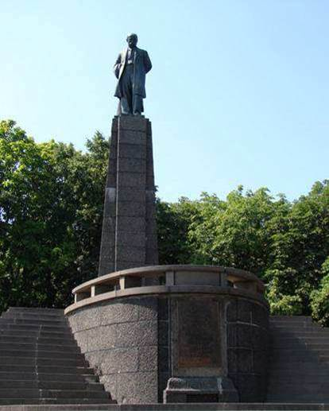
Заслання підірвало здоров'я Шевченка. На початку 1861р. він тяжко захворів і 10 березня помер. Незадовго до смерті написав останній вірш — “Чи не покинуть нам, небого”.
Похований був на Смоленському кладовищі. Через два місяці, виконуючи заповіт поета, друзі перевезли його прах на Україну і поховали на Чернечій (тепер Тарасова) горі біля Канева.

Slide 19
Дякую за увагу!

